Slide 1

Open data, bots en nieuws
Erik Willems
Developer LocalFocus
@ehwillems

Slide 2
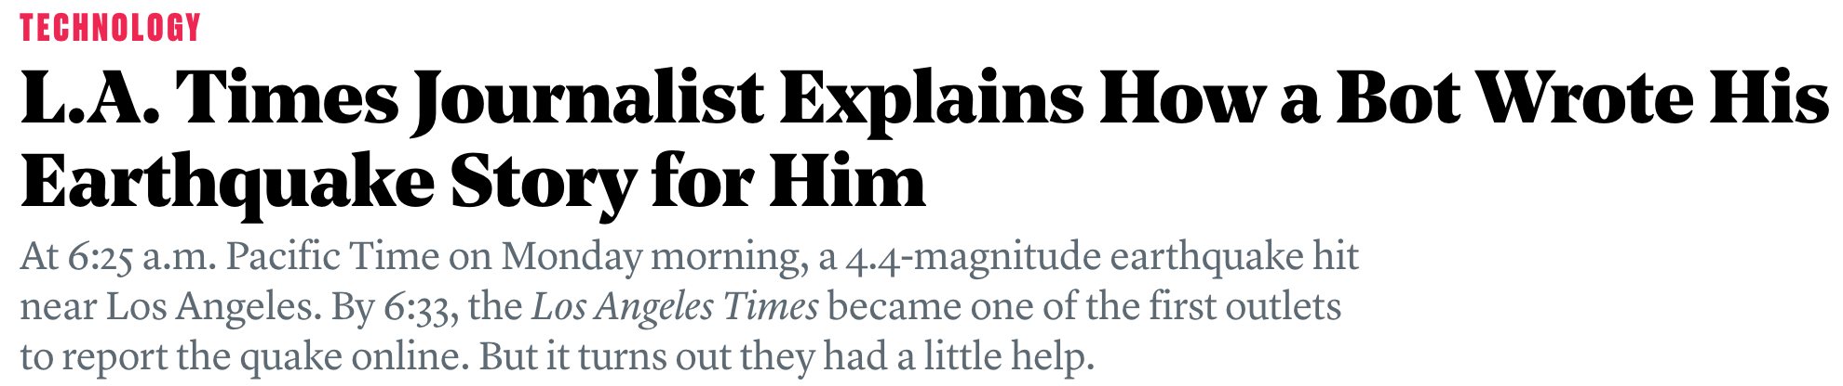
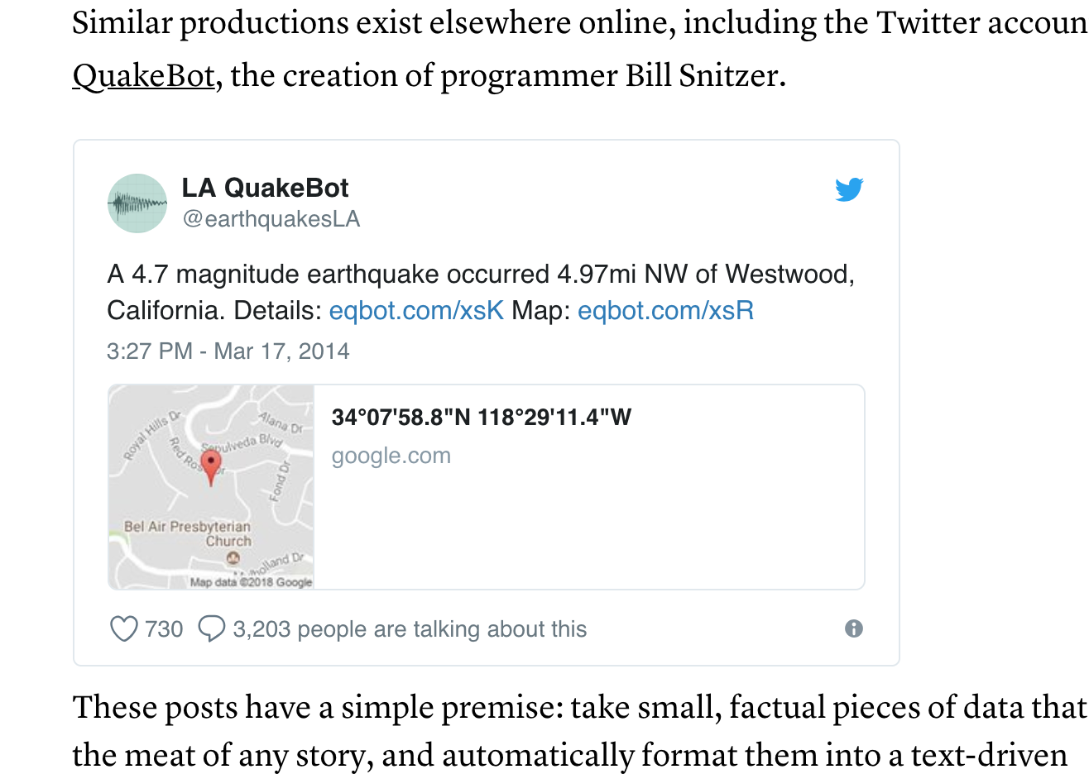
2014
https://www.theatlantic.com/technology/archive/2014/03/earthquake-bot-los-angeles-times/359261/

Slide 3
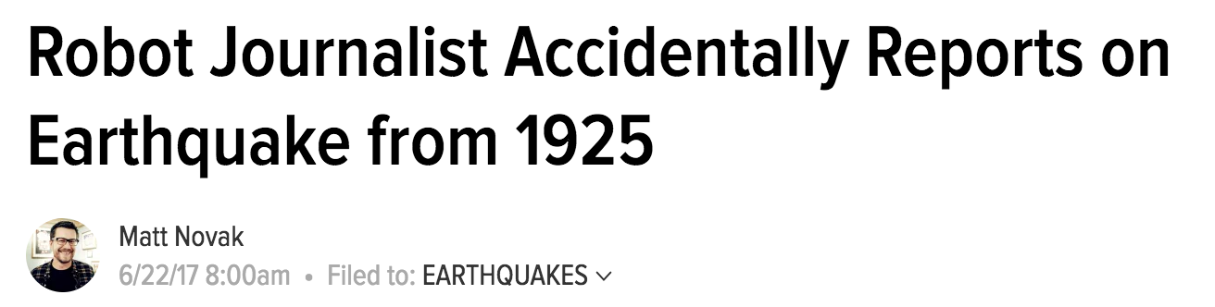
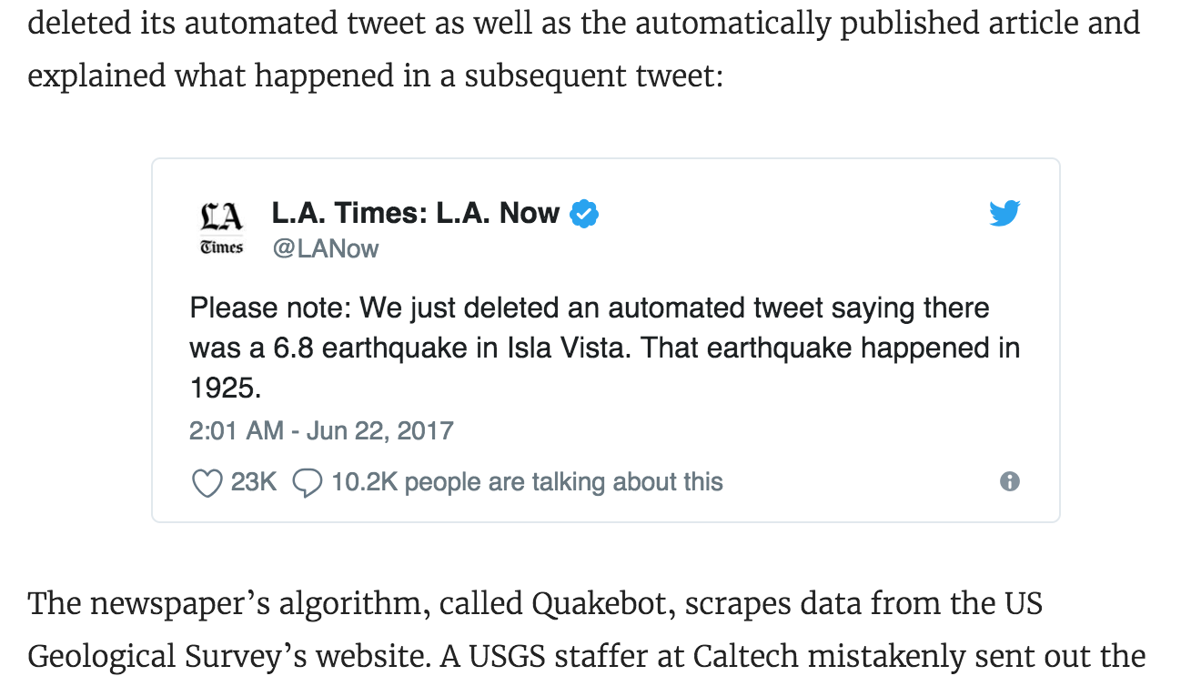
2017
https://gizmodo.com/robot-journalist-accidentally-reports-on-earthquake-fro-1796325030

Slide 4
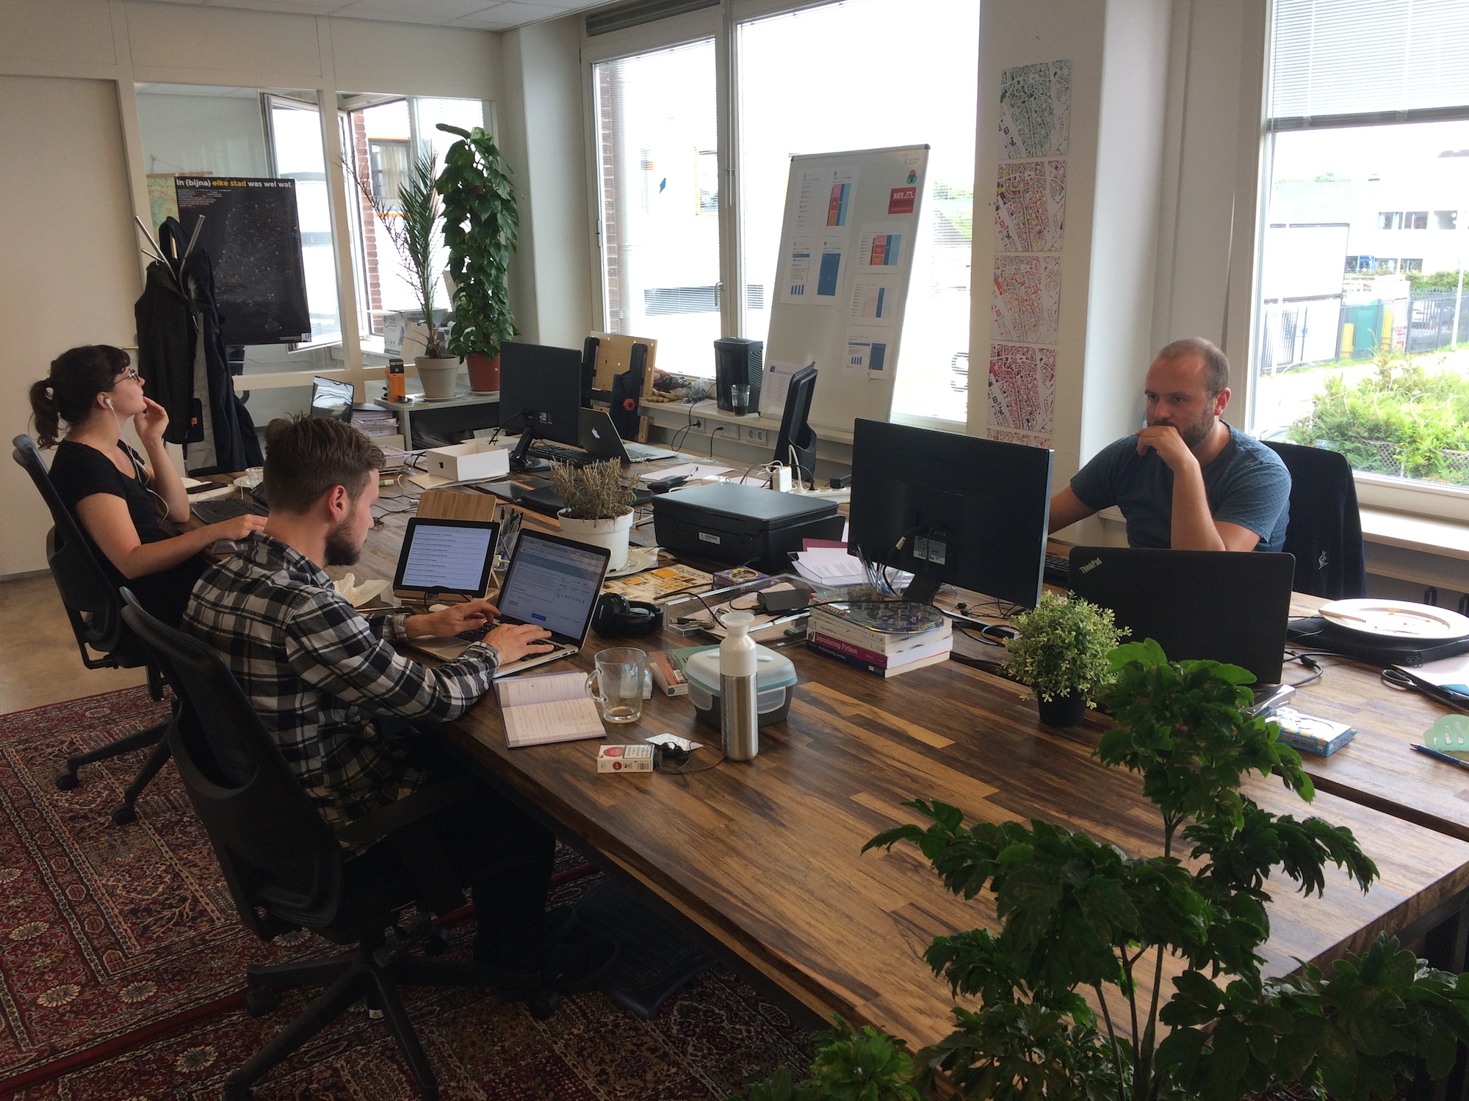

Slide 5
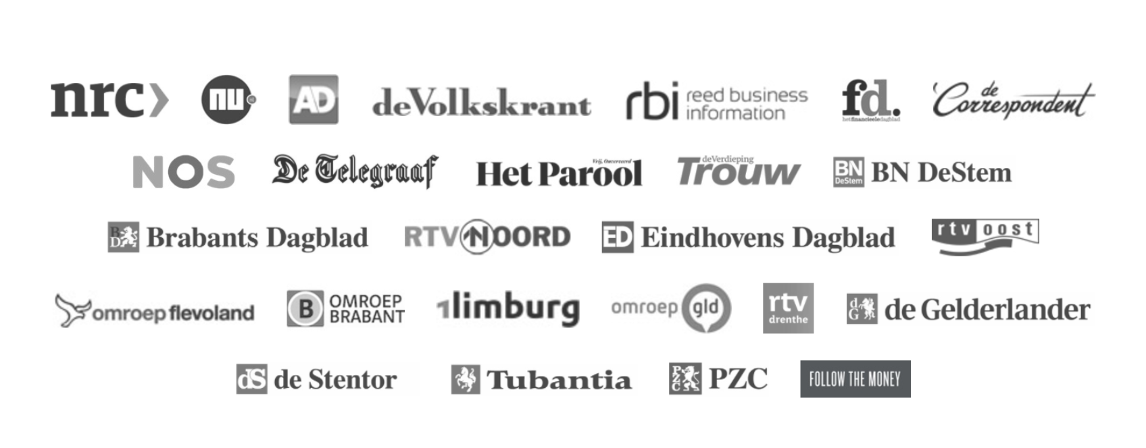

Slide 6
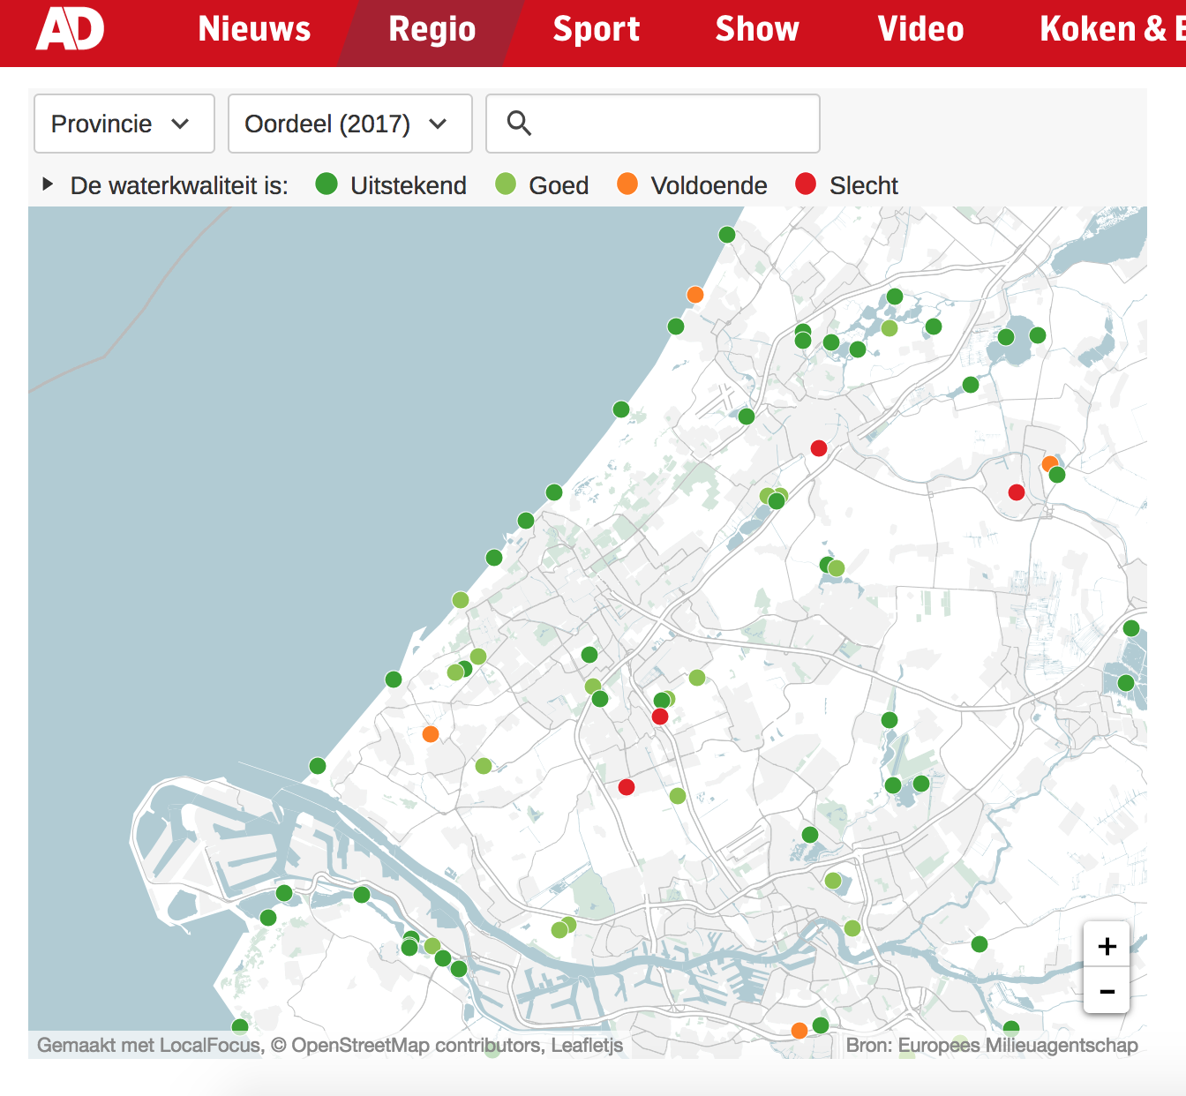
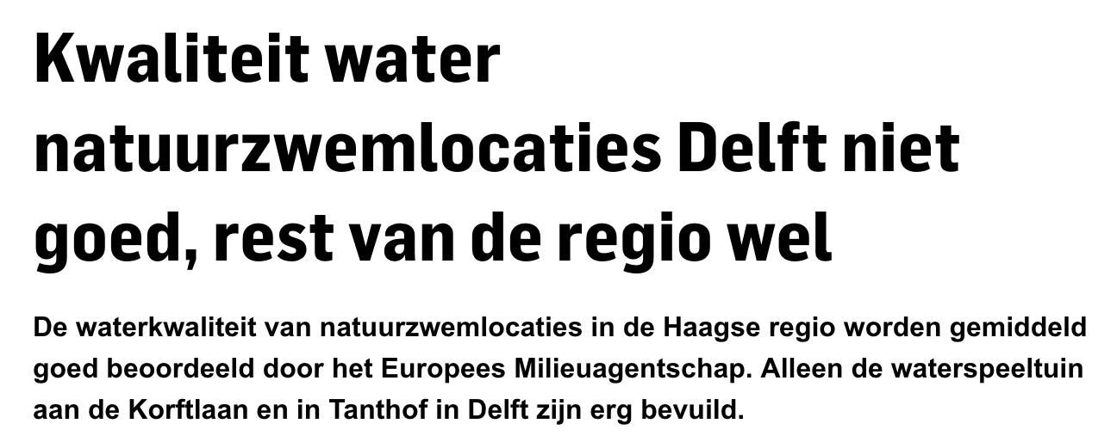
Waterkwaliteit in jouw regio? Zwemwater.nl e.a.
En ook op NU.nl, AD, De Gelderlander, Hart van Nederland, De Limburger, Omroep Flevoland
https://go.localfocus.nl/?public#/newsmap/a89af77381d41b91767dc362ea6d1af468802bf71bd86810f0b77210193bb4a3/
https://www.ad.nl/den-haag/kwaliteit-water-natuurzwemlocaties-delft-niet-goed-rest-van-de-regio-wel~aa30c691/

Slide 7
Owja, heb je even… CBS, Kadaster, UWV, Politie en ook DUO, KNMI, CJIB, Waarstaatjegemeente (VNG), Klimaatmonitor (Rijkswaterstaat), Coelo (Univ Groningen), en ja ook het Verbond van verzekeraars, Nederlandse transplantatiestichting, Compendium voor de leefomgeving, Planbureau voor de leefomgeving. En velen vergeet ik nu even… Zonder deze partijen kunnen wij dit niet doen.

Slide 9


Slide 10


Betabot
bot.localfocus.nl

Slide 11



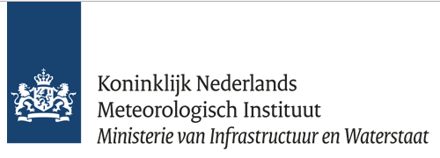




Elke 10 minuten
68 datasets
Vanuit 5 bronnen
Simpele bewerkingen
Naar 4 platformen

Slide 12
Huizenprijzen vanuit Kadaster
KNMI temperatuurrecords
Aardbevingen Groningen
Meer bronnen
Simpele teksten
Betere user interface

